Slide 1
BLM 1AB
VAKLEER K1 Hoofdstuk 1
18 september 2018
Docent: Lodewijk Danser
ldanser@deltion.nl

Slide 2
Afronding Introductie in N@tschool OOK – Onderwijsovereenkomst POK - Praktijkovereenkomst Excursie- 9 oktober Boek registreren Let op: als je nog geen boek hebt regel dit dan vóór volgende week

Slide 3
Nederland transportland
https://www.youtube.com/watch?v=aNndd8_TUjQ
https://www.youtube.com/watch?v=tC2VZkghZUw
https://www.youtube.com/watch?v=ZtpYOvg-oJo

Slide 4
De Zeecontainer
https://www.youtube.com/watch?v=9LoKNZduwkA

Slide 5
Kerntaak 1
Logistiek medewerker
Goederen/producten ontvangen en opslaan

Slide 6
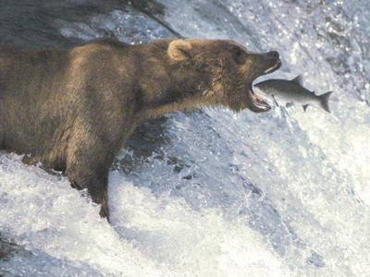
Kerntaak 1, hoofdstuk 1:
Logistiek en groothandel:
juiste product
juiste tijd
juiste plaats

Slide 7
Handel in het algemeen
producent
groothandelsbedrijf
detailhandelsbedrijf

Slide 8
Logistiek
https://www.youtube.com/watch?v=ip-AQ4MvEQ4&list=PL7x5F9xYmncqaDL4m8N7WDK2WXuYl7Z5S&index=7
Verzameling activiteiten die wordt uitgevoerd bij het begeleiden van de goederenstroom, zoals:
Planning (wanneer rijdt auto, hoe, hoeveel mensen nodig, hoeveel tijd beschikbaar, etc.)
Transport
Activiteitenbegeleiding (bijv. Bruisweek)
transport
aanvoer
productie
opslag
distributie
informatiebeheer

Slide 9
Partijen in de logistieke keten
verlader
expediteur/ transporteur
distributiecentrum/
warehouse/
groothandel
expediteur/ transporteur
ontvanger

Slide 10
Taken van de groothandel
producent
detailhandel
inkopen van de goederen
verkopen van goederen
aanhouden van goederen
producent
detailhandel
groothandel
producent
detailhandel
producent
detailhandel
https://www.youtube.com/watch?v=cX5C2SAvUOI

Slide 11
Afdelingen binnen de groothandel
inkoop
goederen inkopen
afdeling Inkoop
magazijn
afdeling Verkoop
magazijn
goederen ver-
zamelen en ver-
koopklaar maken
goederen
opslaan
verkoop
goederen verkopen

Slide 12
Groothandelbranches
akkerbouwproducten
levende dieren
textielgrondstoffen
metalen
Brandstoffen
hout- en bouwmaterialen
bloemen en planten
meubelen
schoenen
levensmiddelen

Slide 13
Vragen?

